Slide 1


ФЕДЕРАЛЬНОЕ ГОСУДАРСТВЕННОЕ БЮДЖЕТНОЕ
ПРОФЕССИОНАЛЬНОЕ ОБРАЗОВАТЕЛЬНОЕ УЧРЕЖДЕНИЕ
«УЛЬЯНОВСКИЙ ФАРМАЦЕВТИЧЕСКИЙ КОЛЛЕДЖ»
МИНЗДРАВА РОССИИ
Значение математики для медицины
(на примере специальности «Фармация»)
Составил:
Фролова Наталья Владимировна
Преподаватель математики и физики ЦМК общеобразовательных дисциплин

Slide 2
Содержание
История фармации
Применение математических расчетов в фармакологии
Применение математических расчетов в фармакогнозии
Математические знания в анатомии и физиологии человека
Математическая статистика
Математические знания в органической и неорганической химии
Литература
Иллюстрации
Приложения

Slide 3
«…нельзя обучить приложениям математики, не научив самой математике».
Л. Д. Кудрявцев

Slide 4
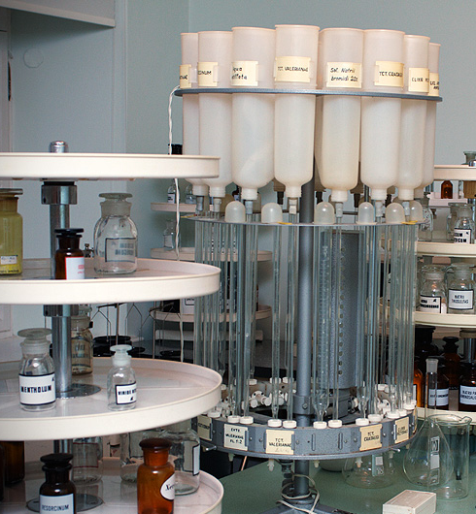
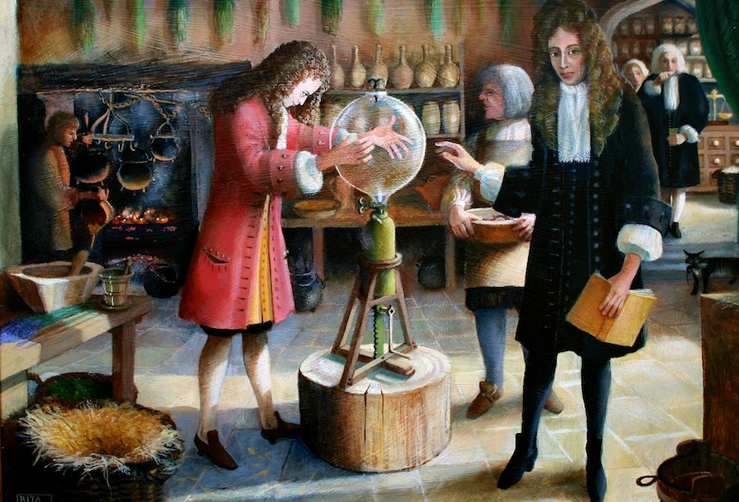
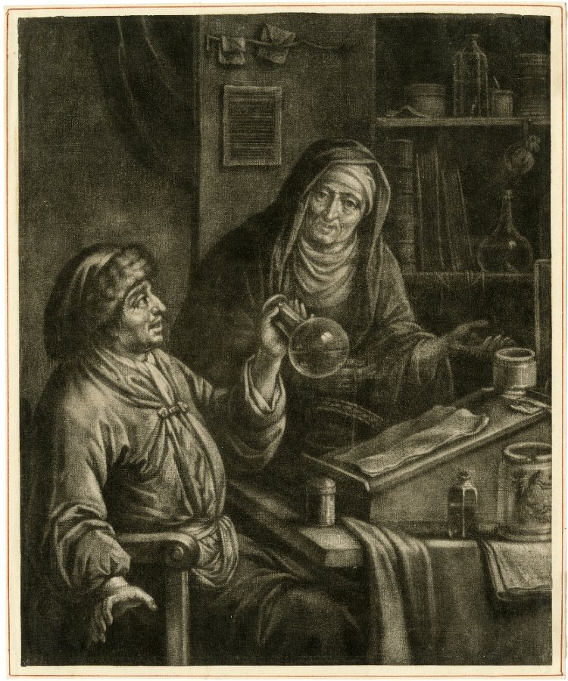
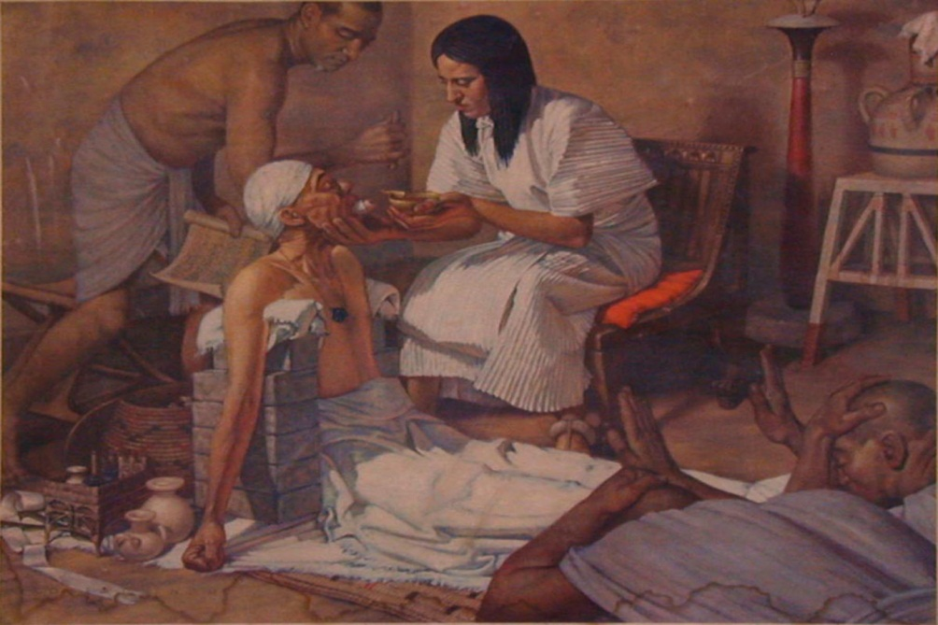
ИСТОРИЯ ФАРМАЦИИ
Древняя Греция 4 век до нашей эры − исследование и описание действия трав
В1231 году в Сицилии произошло отделение фармации от медицины
В 18 веке появляются тенденции к возникновению производства лекарственных препаратов
С 18-19 веков в результате развития химии появляются новые методы производства лекарственных препаратов
Современная фармация – это высокотехнологичная наука, находящаяся в постоянном поиске наиболее эффективных методов лечения.
Notes:
История фармации уходит своими корнями в далекое прошлое. Еще до возникновения письменности люди научились применять травы для устранения боли и снятия воспаления. Впервые исследованием и описанием действия трав занялись в Древней Греции в 4 веке до нашей эры. Затем данное дело стремительно развивалось. Появились различные зелья и снадобья. Каждое из них предназначалось для борьбы с различными проявлениями заболеваний. Но в те времена фармация не выделялась в отдельную отрасль знаний и считалась медициной. Впервые отделение произошло в 1231 году в Сицилии.
В 18 веке впервые появляются тенденции к возникновению производства лекарственных препаратов. С тех пор в Европе фармация стремительно развивается, происходит открытие новых лекарственных препаратов. Это привело к искоренению массы смертоносных инфекций, которые, к счастью, не знакомы жителям современных мегаполисов.
С 18-19 веков в результате развития химии появляются новые методы производства лекарственных препаратов. Аптечное дело развивается и сегодня. Медицина постоянно требует новых средств борьбы с тяжелыми заболеваниями, которые мутируют и постоянно добавляют проблем современному обществу. Современная фармакология – это высокотехнологичная наука, находящаяся в постоянном поиске наиболее эффективных методов лечения.

Slide 5
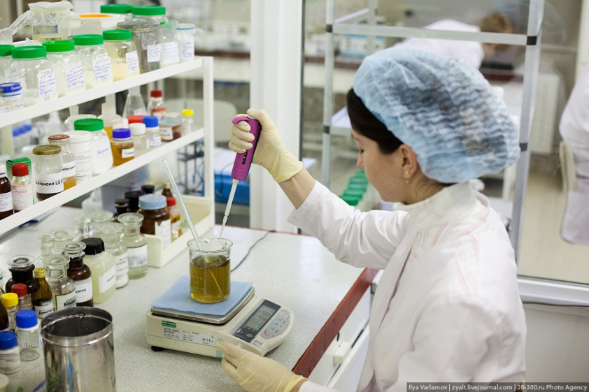

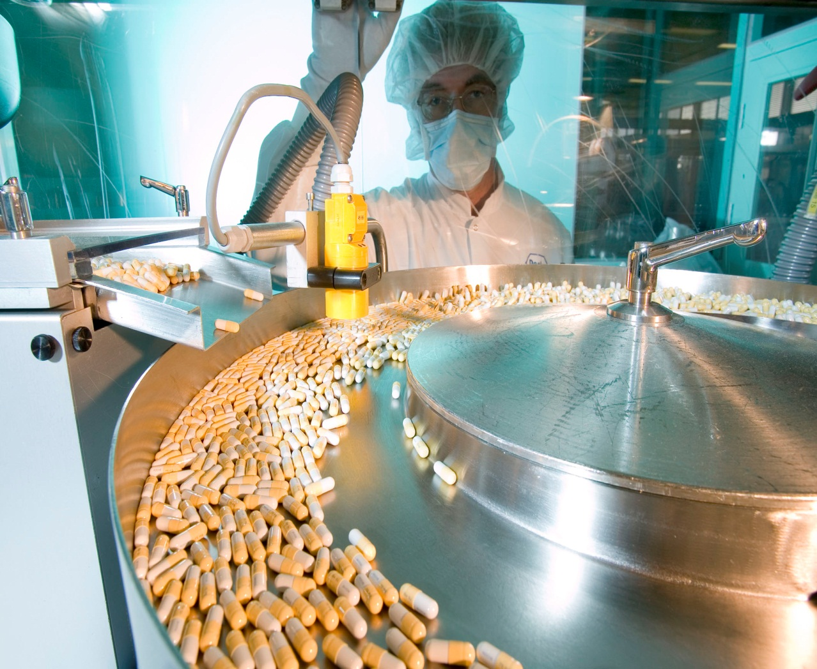
ИСТОРИЯ ФАРМАЦИИ
(ПРОДОЛЖЕНИЕ)
Профессия фармацевта разнообразна:
работа в аптеке
работа в лабораториях
работа на производстве лекарственных препаратов
Notes:
Профессия фармацевта довольно разнообразна в областях применения. В основном данные специалисты заняты в аптеках, выступая в роли продавцов лекарственных препаратов. Вторым направлением деятельности можно назвать научные процессы. Это работа в лабораториях, научно-исследовательских институтах и т.д. Многие выпускники вузов попадают на предприятия по производству лекарственных препаратов.
Работа фармацевтов интересна и динамична. Ведь данные специалисты создают вещества, которые часто помогают спасти нашу жизнь. Они – неотъемлемая часть системы здравоохранения любой цивилизованной страны.

Slide 6
ИСТОРИЯ ФАРМАЦИИ
(ПРОДОЛЖЕНИЕ)
Как часто Вы используете математику в жизни?
Можно ли фармацевту обойтись без математики?
Для чего Вам необходимы математические знания в профессиональной деятельности?
Notes:
Казалось бы, в профессии фармацевта нет места математике или оно ничтожно мало. На это указывает и опрос студентов первого курса специальности «Фармация». Студентам первого курса были заданы следующие вопросы:
Как часто Вы используете математику в жизни?
Можно ли фармацевту обойтись без математики?
Для чего Вам необходимы математические знания в профессиональной деятельности?
Опрос показал, что студенты понимают необходимость получения математических знаний, так как фармацевту обойтись без математики нельзя, но область применения математических знаний ограничена. По мнению студентов математика необходима лишь при приготовлении лекарственных препаратов, определении дозировки лекарственных препаратов, для ведения учета лекарственных препаратов, определении стоимости лекарственных препаратов, а также для работы за кассой.
Одна из основных задач, стоящих перед преподавателем общеобразовательных дисциплин, в частности перед преподавателем математики, показать значимость своей дисциплины при изучении специальных дисциплин на старших курсах. Другими словами мотивировать студентов на изучение общеобразовательных дисциплин.
Начиная изучение новой темы по математике, преподавателю необходимо ответить на вопрос студентов: как можно применить полученные знания в изучении других дисциплин и профессиональной деятельности.
В данной работе постараемся как можно полнее раскрыть данный вопрос.

Slide 7

ПРИМЕНЕНИЕ МАТЕМАТИЧЕСКИХ РАСЧЕТОВ В ФАРМАКОЛОГИИ
Фармацевты должны обладать
навыками устного счета.
Знать правила
быстрого сложения,
вычитания чисел,
правила деления на 2, 4, 8,
умножения на 0,5, 0,25, 0,125, 0,75
и т.д.
Notes:
Прежде всего, фармацевты должны обладать навыками устного счета. Знать правила быстрого сложения, вычитания чисел, правила деления на 2, 4, 8, умножения на 0,5, 0,25, 0,125, 0,75 и т.д.
Одна из основных задач фармакологии – разработка лекарственных препаратов, помогающих в борьбе с тем или иным заболеванием. Фармацевты, опытным путем, используя теоретическое знание, составляют растворы лекарственных веществ в таких пропорциях, чтобы оказать помощь организму человека, и в то же время, не нанести вред. Одно и то же вещество в одном случае может быть лекарством, а в другом – ядом.
Поэтому фармацевты должны хорошо разбираться в понятиях отношение, пропорции и проценты. Эти понятия необходимы также в работе фармацевта первого стола, т.к. им необходимо рассчитывать наценки и скидки на товары аптечного ассортимента.

Slide 8
ПРИМЕНЕНИЕ МАТЕМАТИЧЕСКИХ РАСЧЕТОВ В ФАРМАКОЛОГИИ
(продолжение)
Пример 1.
Пациенту выписали настой из листьев наперстянки, растение ядовитое. Врач назначил прием настоя по 1 столовой ложке 3 раза в день на 4 дня.
Какой объем раствора необходимо выдать пациенту?
Сколько растительного сырья необходимо взять для его приготовления? Так как наперстянка растение ядовитое, соотношение растительного сырья и общего количества настоя составляет 1: 400
Notes:
Понятие процент применяется, например, при решении следующей задачи по фармакологии.
Пример 1. Пациенту выписали настой из листьев наперстянки, растение ядовитое. Врач назначил прием настоя по 1 столовой ложке 3 раза в день на 4 дня. Какой объем раствора необходимо выдать пациенту? Сколько растительного сырья необходимо взять для его приготовления? Так как наперстянка растение ядовитое, соотношение растительного сырья и общего количества настоя составляет 1: 400.
Решение.
3·4= 12 раз должен принять пациент настой.
15·12= 180 мл – объем настоя (15мл – 1 столовая ложка)
180:400 = 0,45 г – сырья необходимо взять.
Ответ. 180 мл, 0,45 г.

Slide 9
ПРИМЕНЕНИЕ МАТЕМАТИЧЕСКИХ РАСЧЕТОВ В ФАРМАКОГНОЗИИ
Пример 2.
В контрольно-аналитическую лабораторию поступил образец цельного лекарственного растительного сырья трава горца птичьего массой 200 г. Определите его доброкачественность по результатам анализа:
а) вес пустого бокса 15,30 г, вес бокса с навеской сырья 18,93 г, вес бокса с навеской сырья после высушивания 18,57 г;
б) зола общая 10,5 %
в) бурых листьев и стеблей 5 г, корней 3 г, травы горца малого 2 г, земли 2,6 г.
Выписка из статьи ГФ XIII
Notes:
В фармакогнозии проводится анализ доброкачественности сырья. Например, при решении следующей задачи.
Пример 2. Выписка из статьи ГФ XIII «Трава горца птичьего»
Числовые показатели: влажность не более 14%, золы общей не более 20%, листьев почерневших и пожелтевших не более 5%, других частей растения ( стеблей, отдельных плодов, цветков) не более 2%, измельченных частиц, проходящих сквозь сито с отверстиями диаметром 3 мм, не более 4%, органической примеси не более 0,5%, минеральной примеси не более 0,5%.
В контрольно-аналитическую лабораторию поступил образец цельного лекарственного растительного сырья трава горца птичьего массой 200 г. Определите его доброкачественность по результатам анализа:
а) вес пустого бокса 15,30 г, вес бокса с навеской сырья 18,93 г, вес бокса с навеской сырья после высушивания 18,57 г;
б) зола общая 10,5 %
в) бурых листьев и стеблей 5 г, корней 3 г, травы горца малого 2 г, земли 2,6 г.

Slide 10
МАТЕМАТИЧЕСКИЕ ЗНАНИЯ В АНАТОМИИ И ФИЗИОЛОГИИ ЧЕЛОВЕКА
Пример 4.
Согласно формуле Лоренца, идеальная масса тела (М) составляет:
М = Р — (100 — [(Р — 150) / 4]),
где Р — рост человека.
Определите идеальную массу женщины ростом 167 см. Каким может быть рост мужчины, если его идеальная масса 82 кг.
Пример 3.
Показатель крепости телосложения (по Пинье) выражает разницу между ростом стоя и суммой массы тела и окружностью грудной клетки:
Х = Р — (В+О),
где Х — индекс, Р — рост (см), В — масса тела (кг), О — окружность груди в фазе выдоха (см).
Оцените телосложение мужчины ростом 185 см, весом 80 кг с окружностью грудной клетки 97 см. Критерии оценки: разность меньше 10 оценивается как крепкое телосложение, от 10 до 20 — хорошее, от 21 до 25 — среднее, от 25 до 35 — слабое, более 36 — очень слабое. Оцените свое телосложение по Пинье.
Notes:
Дозировка некоторых лекарственных препаратов изменяется в соответствии с возрастом, массой тела или другими параметрами. Рассчитывать антропометрические параметры студенты учатся в курсе анатомии и физиологии человек, при этом они должны понимать какие из величин будут независимыми, а какие – зависимыми. В курсе математики эти понятия рассматриваются при изучении темы «Функции, их свойства и графики».
Практическую значимость темы «Функции, их свойства и графики» можно показать при решении следующих задач:
Пример 3. Показатель крепости телосложения (по Пинье) выражает разницу между ростом стоя и суммой массы тела и окружностью грудной клетки: Х = Р — (В+О), где: Х — индекс, Р — рост (см), В — масса тела (кг), О — окружность груди в фазе выдоха (см). Оцените телосложение мужчины ростом 185 см, весом 80 кг с окружностью грудной клетки 97 см. Критерии оценки: разность меньше 10 оценивается как крепкое телосложение, от 10 до 20 — хорошее, от 21 до 25 — среднее, от 25 до 35 — слабое, более 36 — очень слабое. Оцените свое телосложение по Пинье.
Пример 4. Согласно формуле Лоренца, идеальная масса тела (М) составляет:
М = Р — (100 — [(Р — 150) / 4]), где: Р — рост человека.
Определите идеальную массу женщины ростом 167 см. Каким может быть рост мужчины, если его идеальная масса 82 кг.

Slide 11

МАТЕМАТИЧЕСКАЯ СТАТИСТИКА
Пример 5.
При анализе ценовых предпочтений покупателей аптеки получены данные, представленные в таблице: доля покупателей, приобретающих препараты одинакового назначения, но различной цены. Найти моду случайной величины Х – цены продаваемых препаратов.
Пример 4.
В аптеке имеются 100 упаковок одного лекарственного средства. Из них 20 упаковок имеют 90% срок годности, 50 упаковок – 70% срока годности, 24 упаковки – 50% срока годности, 6 упаковок с истекшим сроком годности. Какова вероятность того, что взятая наугад упаковка препарата может быть допущена к реализации?
хi | 35 | 45 | 55 | 65 | 75 | 85
p_{i} | 1/20 | 3/20 | 3/20 | 8/20 | 4/20 | 1/20
Notes:
Большинство информации в современном мире представляется в виде таблиц, диаграмм и графиков. Умения анализировать табличные данные, строить графики и диаграммы формируются у студентов при изучении темы «Комбинаторика, статистика и теория вероятностей». В данной теме студенты не только изучают основные понятия и способы деятельности, но и решают практические задачи с применением вероятностных методов.
Пример 4. В аптеке имеются 100 упаковок одного лекарственного средства. Из них 20 упаковок имеют 90% срок годности, 50 упаковок – 70% срока годности, 24 упаковки – 50% срока годности, 6 упаковок с истекшим сроком годности. Какова вероятность того, что взятая наугад упаковка препарата может быть допущена к реализации?
Решение. Вероятность выбора упаковки с 90% сроком годности (событие А)
Р(А) = 20/100 = 1/5.
Вероятность выбора упаковки с 70% сроком годности (событие В)
Р(В) = 50/100 = 1/2.
Вероятность выбора упаковки с 50% сроком (событие С) P(C) = 24/100 = 6/25.
События А, В и С несовместные, поэтому находим
Р(A + B + C) = 1/5 + 1/2 + 6/25 = 47/50 = 0,94.
Пример 5. При анализе ценовых предпочтений покупателей аптеки получены данные, представленные в таблице: доля покупателей, приобретающих препараты одинакового назначения, но различной цены. Найти моду случайной величины Х – цены продаваемых препаратов.
хi
35
45
55
65
75
85
p_{i}
1/20
3/20
3/20
8/20
4/20
1/20
Решение. Из этой таблицы видно, что мода случайной величины Х равна 65, так как этому значению показателя соответствует наибольшая вероятность Р(Х=65) = 8/20. В системе лекарственного обеспечения при составлении годовой заявки для льготных категорий населения определяют не математическое ожидание потребности в конкретном лекарственном препарате, а её моду, т.е. потребность населения в лекарственном препарате в тот месяц, в котором чаще всего требуется данный препарат.
С другими примерами применения математической статистики и теории вероятности в деятельности фармацевта можно познакомиться в приложении 2

Slide 12
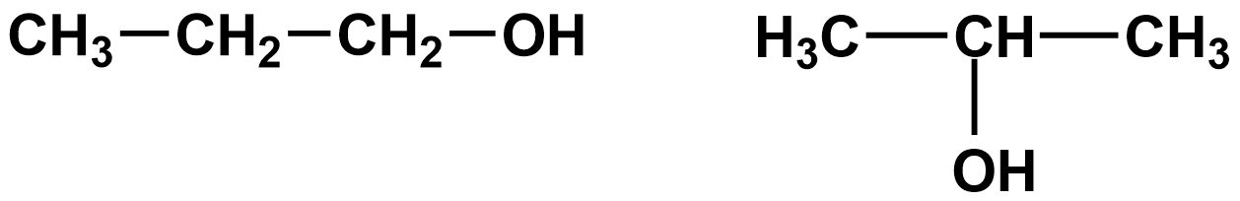
МАТЕМАТИЧЕСКИЕ ЗНАНИЯ В ОРГАНИЧЕСКОЙ И НЕОРГАНИЧЕСКОЙ ХИМИИ
Изомерия положения кратных связей отражает место расположения кратной связи в углеродной цепи.
СН₃–СН₂–СН=СН₂ (бутен-1)
СН₃–СН=СН–СН₃
(бутен-2)
Изомерия — это явление существования химических веществ, имеющих одинаковый количественный и качественный состав, но обладающих разными физическими и химическими свойствами.
Изомерия положения функциональных групп
Пропанол-1
Пропанол-2
Notes:
Будущие фармацевты много времени уделяют изучению химии. Они изучают органическую и неорганическую химию. Подробно рассматривают химические элементы, химические соединения и их свойства. Одно из явлений, изучаемых в химии – это изомерия.
Изомерия — это явление существования химических веществ, имеющих одинаковый количественный и качественный состав, но обладающих разными физическими и химическими свойствами.
Видов изомерии много, но нас интересуют лишь некоторые из них.
Например, изомерия положения функциональных групп отражает место положения функциональной группы (заместителя) в молекуле, например пропанол-1 и пропанол-2 соответственно:
Изомерия положения кратных связей отражает место расположения кратной связи в углеродной цепи. Примеры:
СН₃–СН₂–СН=СН₂ (бутен-1) СН₃–СН=СН–СН₃ (бутен-2)
Эти виды изомерии связаны с перебором вариантов и теорией графов в математике.

Slide 13
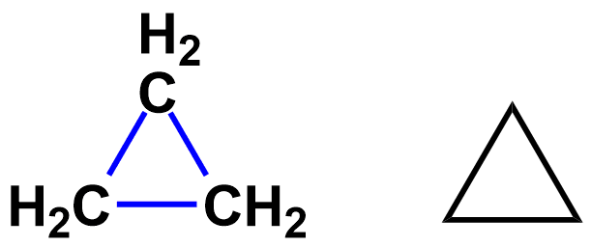
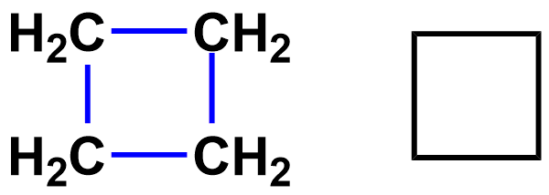
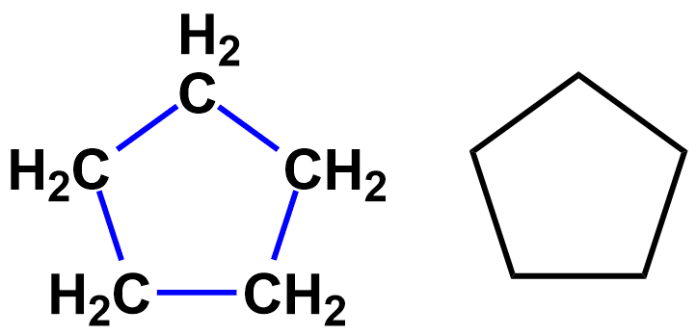
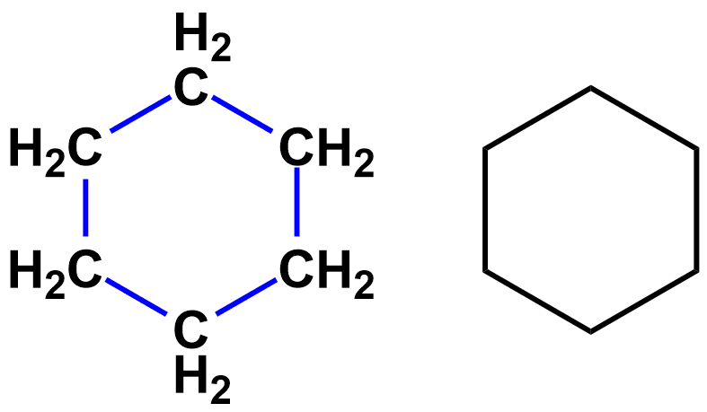
МАТЕМАТИЧЕСКИЕ ЗНАНИЯ В ОРГАНИЧЕСКОЙ И НЕОРГАНИЧЕСКОЙ ХИМИИ
Продолжение
Структурные формулы | Название
 | Циклопропан
 | Циклобутан
 | Циклопентан
 | Циклогексан
Notes:
Свои знания по геометрии студенты могут применить при изображении углеродного скелета молекулы циклоалканов.

Slide 14
МАТЕМАТИЧЕСКИЕ ЗНАНИЯ В ОРГАНИЧЕСКОЙ И НЕОРГАНИЧЕСКОЙ ХИМИИ
Продолжение
Геометрическая изомерия
Примеры изомеров относительно
двойной связи
Примеры изомеров
относительно
плоскости
циклопропана
Notes:
Отдельно рассматривается геометрическая изомерия. Геометрическая, или цис-транс-изомерия отражает различное положение заместителей относительно двойной связи или цикла. Если заместители находятся по одну сторону двойной связи или цикла, то это цисизомер, а если по разные стороны, то это трансизомер. Геометрические изомеры отличаются своими физическими и химическими свойствами

Slide 15
МАТЕМАТИЧЕСКИЕ ЗНАНИЯ В ОРГАНИЧЕСКОЙ И НЕОРГАНИЧЕСКОЙ ХИМИИ
Продолжение
Пример 8.
Капсулы, заполненные смесью витаминов, используют как биологически активную добавку (БАД). Оболочка каждой капсулы имеет форму полого цилиндра, на концах которого расположены две полусферы. Причем длина капсулы 21 мм, а длина её цилиндрической части 13 мм. Сколько миллилитров смеси помещается в одной капсуле, если 1 мл = 1 см³.
Notes:
Свойства химических элементов зависят от их кристаллической решетки. Кристаллические решетки химических элементов и их неорганических соединений представляют собой геометрические тела. Изучение свойств геометрических тел, позволяет студентам лучше понимать свойства физические и химические свойства веществ.
Знания из курса геометрии пригодятся студентам для решения и следующей задачи.
Пример 8. Капсулы, заполненные смесью витаминов, используют как биологически активную добавку (БАД). Оболочка каждой капсулы имеет форму полого цилиндра, на концах которого расположены две полусферы. Причем длина капсулы 21 мм, а длина её цилиндрической части 13 мм. Сколько миллилитров смеси помещается в одной капсуле, если 1 мл = 1 см³.

Slide 16
Литература
Профессия фармацевт: подробное описание, все плюсы и минусы. http://edunews.ru/professii/obzor/medicinskie/farmazevt.html
http://studend.ru/2013/01/26/farmakologiya-vvedenie-v-obschuyu-recepturu.html Лекции. Фармакология. ВВЕДЕНИЕ В ОБЩУЮ РЕЦЕПТУРУ.
Пособие по самоподготовке, самооценке и самоконтролю. Тема: «МАТЕМАТИЧЕСКАЯ СТАТИСТИКА И ЕЕ РОЛЬ В МЕДИЦИНЕ И ЗДРАВООХРАНЕНИИ». Дисциплина: Математика. Специальность «Сестринское дело» «Фармация». Государственное автономное образовательное учреждение среднего профессионального образования «Энгельсский медицинский колледж».
Зубов Н.Н. Математические методы и модели в фармацевтической науке и практике: руководство для провизоров и руководителей фармацевтических предприятий (организаций) / Н.Н. Зубов, С.З. Умаров, С.А. Бунин. - СПб.: Изд-во Политех ун-та, 2008. - 249 с.
http://foxford.ru/wiki/himiya/vidy-izomerii#! Виды изомерии – Химия (Основные положения органической химии) – Фоксворд.Учебник.
Notes:
Т.о., при подготовке студентов специальности «Фармация» математика является одним из важнейших изучаемых предметов. Знания из курса математики применяются студентами при изучении многих специальных дисциплин и в практической деятельности. Применение математических знаний не ограничено рассмотренными темами и выходит за рамки одной работы.

Slide 17
Иллюстрации
http://civilization.webblaknot.com/wp-content/uploads/sites/7/2015/10/Meditsina-pervyh-tsivilizatsij.jpg
http://cs5869.vk.me/u921950/130431747/z_28cf82c9.jpg
http://img-fotki.yandex.ru/get/55/162024075.10/0_7b81a_2bbc539_orig
http://www.antoniojarosso.com/lj/11/museum/riga_pharmacy/riga_pharmacy-10.jpg
http://myastma.ru/upload/image/1_(8).jpg
http://www.dolgoletie.ru/uploads/22(1).jpg
http://www.yalescientific.org/wp-content/uploads/2013/02/Tamiflu2.jpg

Slide 18
ПРИЛОЖЕНИЕ 1
Выписка из статьи ГФ XIII «Трава горца птичьего»
Числовые показатели: влажность не более 14%, золы общей не более 20%, листьев почерневших и пожелтевших не более 5%, других частей растения ( стеблей, отдельных плодов, цветков) не более 2%, измельченных частиц, проходящих сквозь сито с отверстиями диаметром 3 мм, не более 4%, органической примеси не более 0,5%, минеральной примеси не более 0,5%

Slide 19
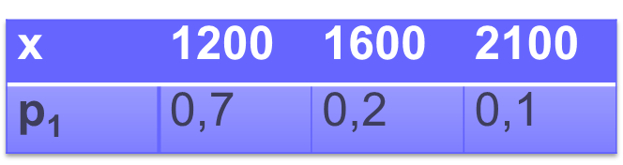

ПРИЛОЖЕНИЕ 2
МАТЕМАТИЧЕСКАЯ СТАТИСТИКА
Пример 7(анализ статистических данных).
В аптеке работают два фармацевта. Объем лекарственных средств (в рублях), реализуемых каждым из них, являются случайными величинами Х и Y, заданными законами распределений:
Каждый фармацевт работает самостоятельно на отдельно оборудованном рабочем месте. Найти средний объем выручки (математическое ожидание выручки), получаемой аптекой ежедневно.
Пример 6.
Аптечный склад получает лекарственные средства от медицинских предприятий трёх городов А, В, С. Вероятность получения препаратов из города А Р(А) = 0,6; из города B P(B) = 0,3. Найти вероятность Р(С) того, что препараты получены из города С.
y | 1400 | 1700 | 2400
p₂ | 0,3 | 0,5 | 0,2
Notes:
Пример 6. Аптечный склад получает лекарственные средства от медицинских предприятий трёх городов А, В, С. Вероятность получения препаратов из города А Р(А) = 0,6; из города B P(B) = 0,3. Найти вероятность Р(С) того, что препараты получены из города С.
Решение. События получения лекарственных средств из городов А, В и С составляют полную группу событий. Согласно с теоремой сложения вероятностей,
0,6 + 0,3 + P(C) = 1, откуда P(C) = 1 – 0,9 = 0,1.
Пример 7 (анализ статистических данных).
В аптеке работают два фармацевта. Объем лекарственных средств (в рублях), реализуемых каждым из них, являются случайными величинами Х и Y, заданными законами распределений:
x
1200
1600
2100
p₁
0,7
0,2
0,1
y
1400
1700
2400
p₂
0,3
0,5
0,2
Каждый фармацевт работает самостоятельно на отдельно оборудованном рабочем месте. Найти средний объем выручки (математическое ожидание выручки), получаемой аптекой ежедневно.
Решение. Математическое ожидание выручки, получаемой первым фармацевтом, равно
M[X] = $\sum_{i=1}^{n}{x_{i}p_{i}}=1200∙0,7+1600∙0,2+2100∙0,1=1370$ рублей. Математическое ожидание выручки, получаемой вторым фармацевтом, равно
M[Y] = $\sum_{i=1}^{n}{y_{i}p_{i}}=1400∙0,3+1700∙0,5+2400∙0,2=1750$ рублей. Согласно свойству математического ожидания средний объем выручки (математическое ожидание выручки), получаемой аптекой ежедневно, составляет 1370 + 1750 = 3120 (рублей).

